Slide 1
ABBANDONO DELLO SPORT
Classificazione attraverso tecniche di Machine Learning sulle risposte date ad un questionario
CAMILLA SCUFFI
GIANMARCO STUCCHI
RAFFAELE TORNATORA

Slide 2
DESCRIZIONE DEL DATASET INIZIALE
Il dataset iniziale è composto da 3355 righe e 1270 colonne
Ogni riga rappresenta una risposta di uno studente al questionario
Ogni colonna rappresenta una modalità delle diverse variabili
Informazioni rilevate dal questionario:
Anagrafiche personali e sui genitori
Logistiche sulla struttura sportiva
Opinionistiche su sport significativo e persone coinvolte nella pratica e scelte relative a quest’ultimo.
La psicologa ha individuato 5 differenti casi:
Ragazzi che hanno praticato più d’uno sport e non hanno abbandonato il principale tra i 9 e 17 anni
Ragazzi che hanno praticato più d’uno sport ed hanno abbandonato il principale tra i 9 e 17 anni
Ragazzi che hanno praticato un unico sport e non l’hanno abbandonato tra i 9 e 17 anni
Ragazzi che hanno praticato un unico sport e l’hanno abbandonato tra i 9 e 17 anni
Ragazzi che non hanno mai praticato sport tra i 9 e 17 anni

Slide 3
OBIETTIVO DELL’ANALISI
Obiettivi:
Individuare gli attributi più influenti nel determinare l’abbandono sportivo da parte dei ragazzi basandosi su tecniche di classificazione supervisionata.
Predire, sulla base delle risposte al questionario, se un ragazzo abbandoni il suo sport significativo
Vengono considerati solo i casi dei ragazzi che hanno praticato sport
Creazione target binario: abbandona = 1; non abbandona = 0.

Slide 4
PRE-PROCESSING
“Questions matching” per i quattro casi e compattazione
Instance matching
Creazione nuove variabili
Conversione degli attributi nel tipo opportuno
Missing replacement
Feature selection

Slide 5
PRE-PROCESSING “Questions matching” nei quattro casi
V1 “Pensa a quale dei tuoi genitori ti ha seguito di più nello sport per te più significativo e rispondi:Lui/lei, rispetto al tuo sport, lo definiresti…”
V2 “Pensa a quale dei tuoi genitori ti ha seguito di più nel tuo sport e rispondi:Il più influente tra i tuoi genitori, rispetto al tuo sport, lo definiresti…”
V3 “Pensa a quale dei tuoi genitori ti ha seguito di più nello sport per te più significativo e rispondi:Lui/lei, rispetto al tuo sport, lo definiresti…”
V4 “Pensa a quale dei tuoi genitori ti ha seguito di più nel tuo sport significativo e rispondi: Lui/lei, rispetto al tuo sport, lo definiresti…”
VU

Slide 6
PRE-PROCESSING Instance matching e variables creation
'italiana', 'italiano', 'italiania', 'italianaalgerina', 'italomarocchina', 'ita', 'italina', 'it' ,'italo-egiziana' ,'italiana/italiana' ,'romania e italia' ,'ecuadoriana,italiana', 'italia' ,'italiana-belga' ,'italiano ' ,'italia ' ,'italiana algerina' ,'italaliana e olandese' ,'lombarda' ,'siciliana'
‘italiana’
Risposte si/no
Nazionalità
Chi ti ha influenzato nella scelta dello sport
Creazione nuove variabili:
time_to_complete = (time_end - time_start)
numero_sport_praticaticati = somma degli sport selezionati

Slide 7
PREPROCESSING Conversione degli attributi nel tipo opportuno
Ordinal factors:
Tempo impiegato per raggiungere il centro sportivo (meno di 15 min, più di 15 min…)
grado di accordo / disaccordo rispetto a determinate affermazioni
Numeric:
Ore medie di studio
Numero di fratelli che hanno praticato lo stesso sport
Tempo di compilazione del questionario
Factors:
Target ed i restanti attributi qualitativi

Slide 8
PREPROCESSING Missing replacement
Imputazione manuale:
Variabili numeriche: mediana
Tramite il pacchetto ‘mice’:
Variabili binarie (factor with 2 levels): replacement con modello logreg
Variabili factor: replacement con modello polyreg
Variabili ordered: replacement con modello polr

Slide 9
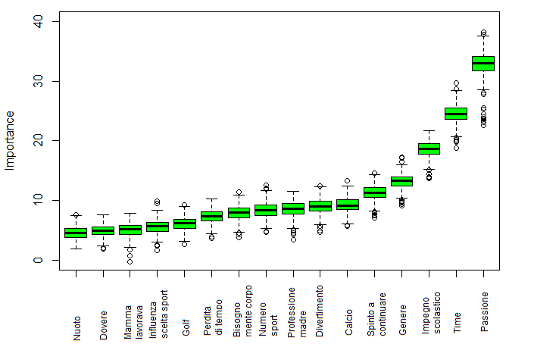
PREPROCESSING Feature selection
Utilizzo del pacchetto ‘Boruta’
16 features selezionate per ‘svm’
19 feature selezionate per ‘rpart’ ed ‘nnet’

Slide 10
CLASSIFICAZIONE
Problema: classificare l’abbandono o meno dello sport identificato dalla variabile target ‘caso_bin’ di tipo binary.
Algoritmi utilizzati:
Albero
SVM
Rete neurale

Slide 11
CLASSIFICAZIONE Albero
Pacchetti utlizzati: ‘caret’, ‘rpart’, ‘rpart.plot’, ‘caTools’ (creazione train/test)
Parametri settati: cp= 0.1 (produce l’xerror più basso) minsplit=5 xval=10

Slide 12
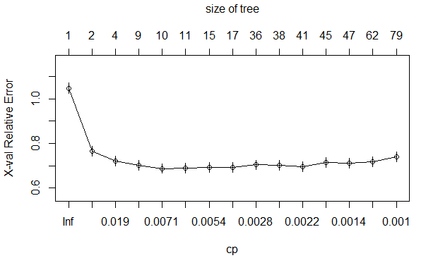
CLASSIFICAZIONE Albero: tuning

Slide 13
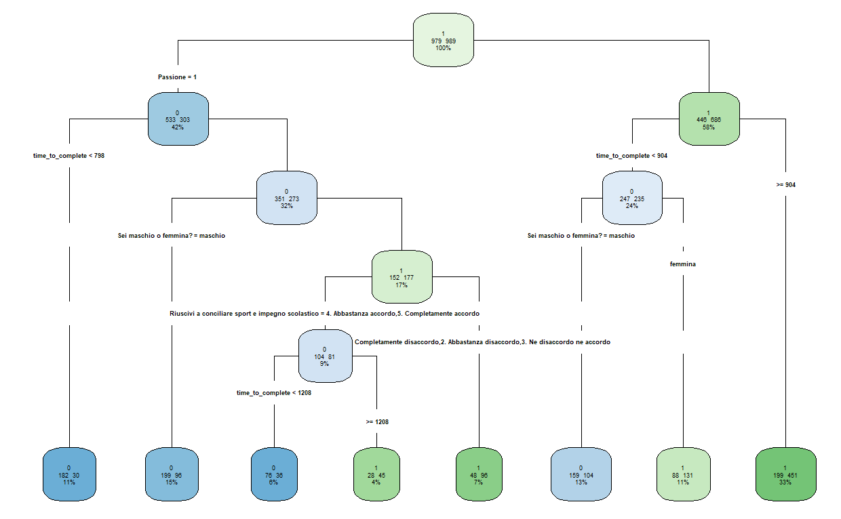
CLASSIFICAZIONE ALBERO - PLOT

Slide 14
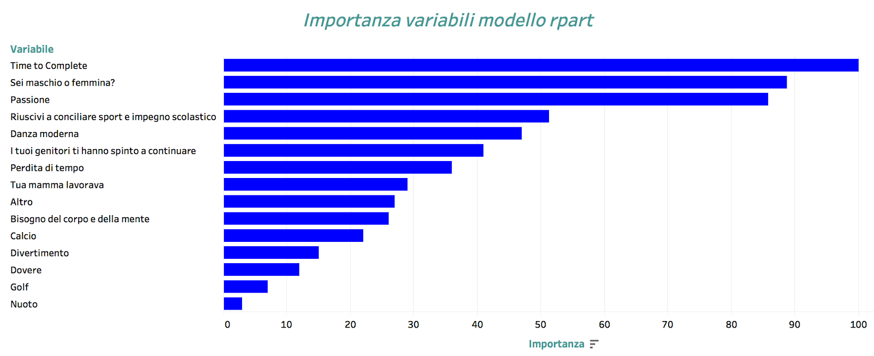
CLASSIFICAZIONE Albero

Slide 15
CLASSIFICAZIONE SVM
Pacchetti utilizzati: ‘e1071’ e ‘caret’
Parametri di tuning: cost e gamma
Metrica: Accuracy
Kernel utilizzato: radial
Output del setting automatico dei parametri della funzione svm(): cost = 1 gamma = 0.0526 Accuracy = 0.6705

Slide 16
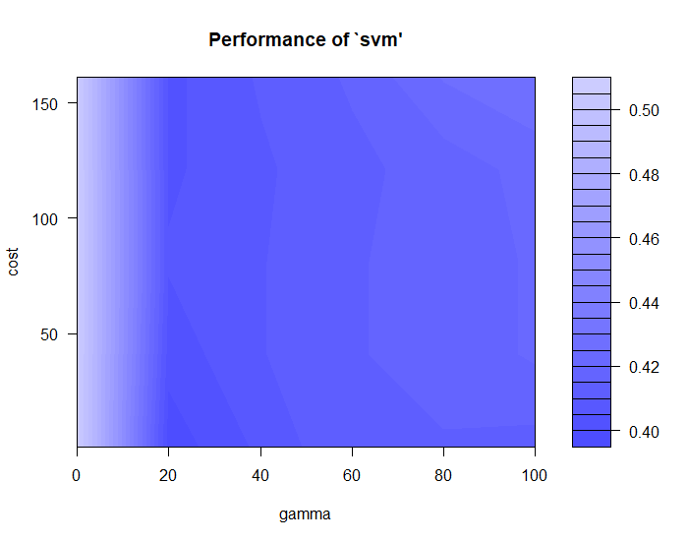
CLASSIFICAZIONE SVM tuning
L’accuracy del modello aumenta per parametri cost e gamma prossimi allo zero
Range di ricerca utilizzato in tune.svm(): 0.01< cost < 1.2 0 < gamma < 0.5
Output: gamma = 0.1 cost = 0.1 accuracy = 0.7040

Slide 17
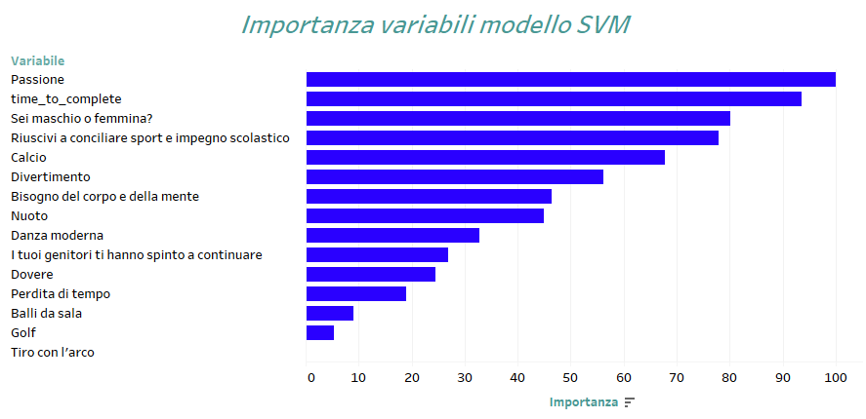
CLASSIFICAZIONE SVM

Slide 18
CLASSIFICAZIONE Rete neurale
Pacchetti utilizzati: ‘caret’, ‘nnet’
Parametri: hidden layers, weight decay

Slide 19
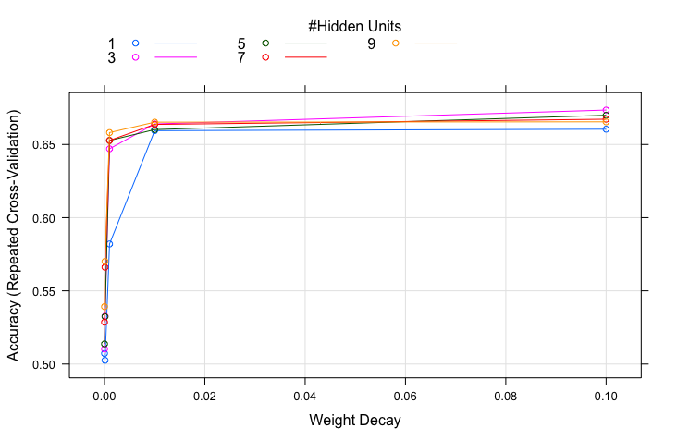
CLASSIFICAZIONE: TUNING RETE NEURALE
5 diversi valori per parametro: hidden layers e decay
Metrica: Accuracy
Il modello migliore presenta 3 hidden layers e un decay di 0.1 ed ha un’Accuracy di 0.6734

Slide 20
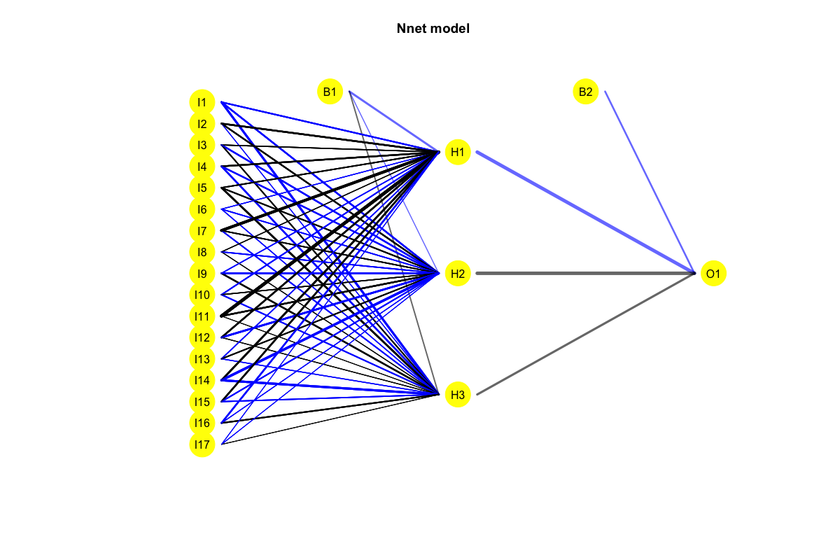
CLASSIFICAZIONE: RETE NEURALE - PLOT

Slide 21
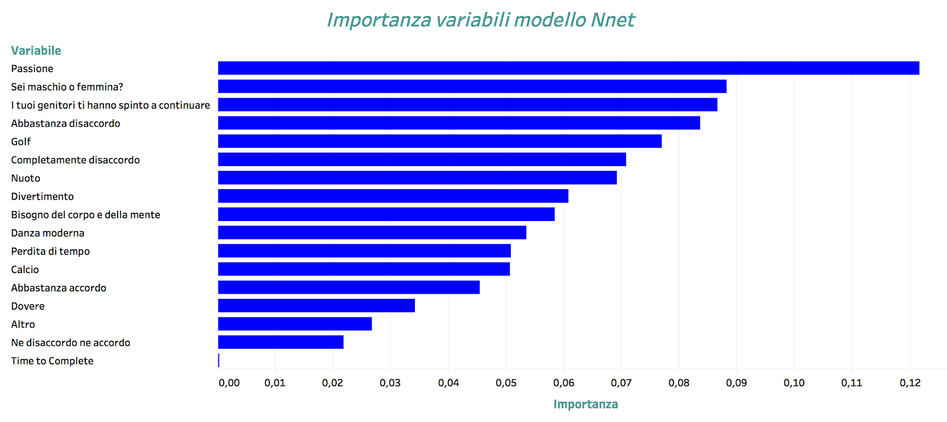
CLASSIFICAZIONE: RETE NEURALE

Slide 22
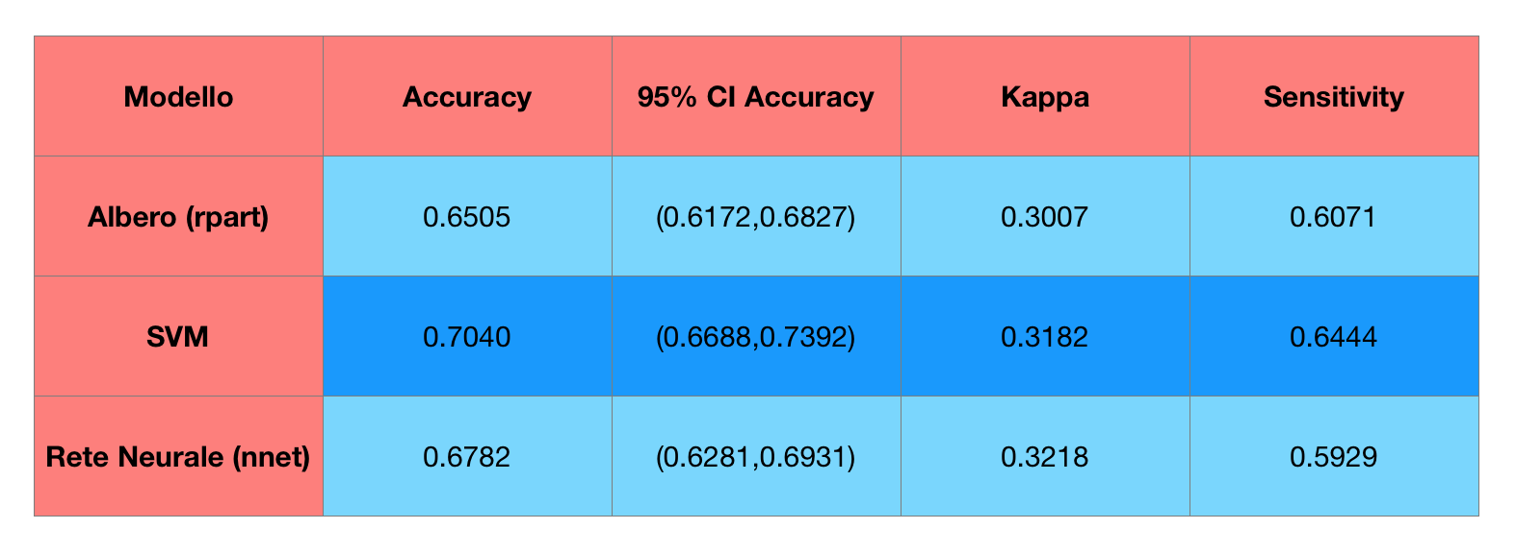
PERFORMANCE RILEVATE

Slide 23
CONCLUSIONI
Il modello svm è il migliore sia per Accuracy che per Sensitivity, rispettivamente pari al 70% e 64%.
I fattori critici nell’abbandono dello sport emersi dall’analisi supervisionata effettuata risultano essere:
Ritenere il proprio sport una passione
Genere
Capacità di conciliare impegno scolastico e pratica dello sport

Slide 24
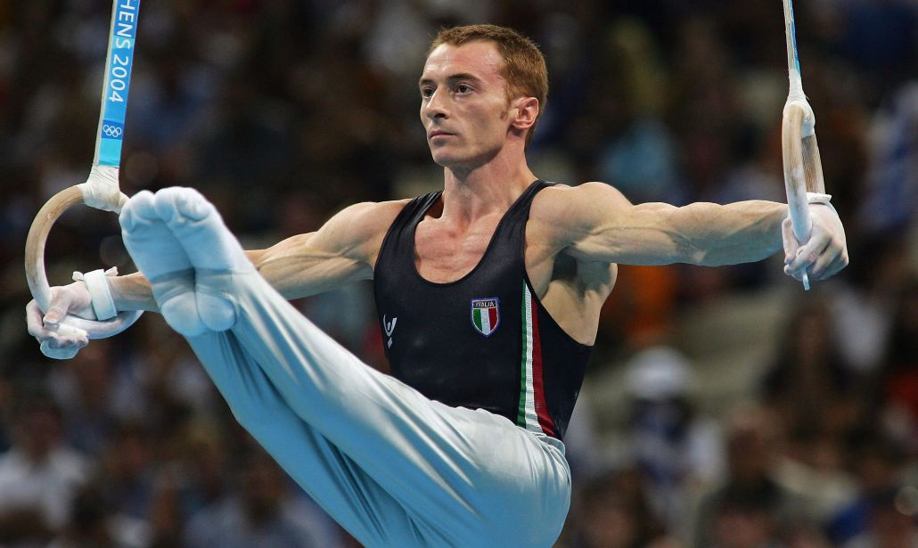
Grazie per l’attenzione

